Slide 1




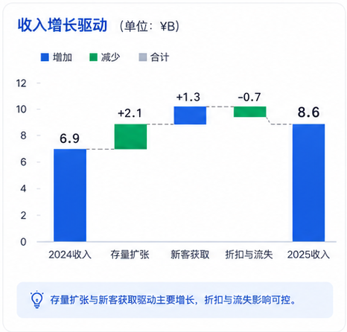







2026 经营增长复盘与执行计划
收入结构优化 · 客户留存提升 · 渠道效率改善
营收
毛利率
续费率
获客成本
¥8.6B
42.8%
91%
-18%
同比下降
2026 关键策略路线图
关键指标对比与行动计划
指标 | 2025 | 2026目标 | 动作
营收 (¥B) | 8.6 | 10.6 | 聚焦高价值产品与行业拓展
毛利率 | 42.8% | 45%+ | 优化交付与成本结构
续费率 | 91% | 93%+ | 深化客户成功与价值运营
净增客户数 | 1,250 | 1,600+ | 精准获客与市场细分
获客成本 (¥) | 3,200 | 2,600- | 提升渠道效率与转化率
LTV/CAC | 3.2x | 4.0x+ | 提升客单价与留存率
NPS | 72 | 75+ | 提升产品与服务体验
产品升级
渠道精简
客户成功
● 核心功能迭代与体验提升
● 行业解决方案增强
● 数据与AI能力深化
● 优化渠道结构与层级
● 提升合作伙伴质量
● 集中资源投向高效渠道
● 全生命周期客户运营
● 提升续费与扩张率
● 客户健康度体系完善
Q1-Q2
Q2-Q3
Q3-Q4
聚焦产品、渠道与客户三大抓手，驱动可持续增长与高质量发展。
1. 增长势头强劲，结构持续优化
2. 三大战略聚焦，提升经营效率
3. 目标清晰可衡量，执行聚焦结果
营收同比增长 24.5%，毛利率提升 4.1pp，存量扩张成为核心增长引擎。
产品升级、渠道精简与客户成功协同推进，驱动效率提升与高质量增长。
围绕关键指标设定明确目标与行动，确保 2026 实现可持续的增长与价值创造。

